Slide 1
Бюджетное образовательное учреждение
«Междуреченская средняя общеобразовательная школа»
Тарского муниципального района Омской области
Выращивание гладиолусов.
Исследовательская работа Ушаровой Дарьи, обучающейся 6 класса бюджетного общеобразовательного учреждения «Междуреченская средняя общеобразовательная школа», п. Междуречье Тарского муниципального района Омской области.
Руководитель: Баширова Динара Булатовна, учитель начальных классов.

Slide 2
Цель: самостоятельно вырастить гладиолусы к первому сентября.
Задачи:
1. Проанализировать литературу о сортах и способах выращивания гладиолусов.
2. Вести календарь наблюдения за погодой и развитием растений (апрель – сентябрь, 2015).
3. Определить условия для выращивания гладиолусов.

Slide 3
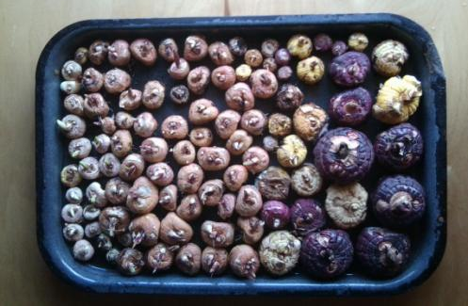
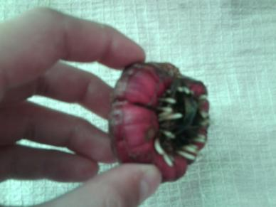

Slide 4
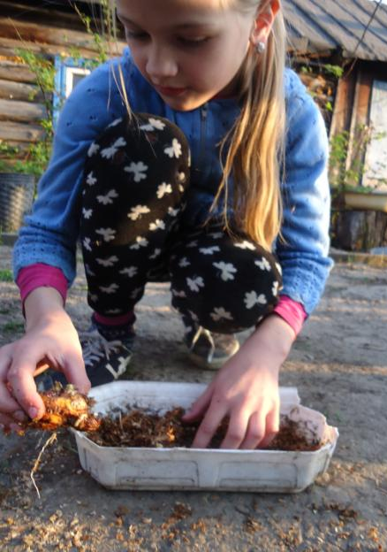
12 мая, 2015. Посадка в контейнеры в опилки для подращивания.

Slide 5
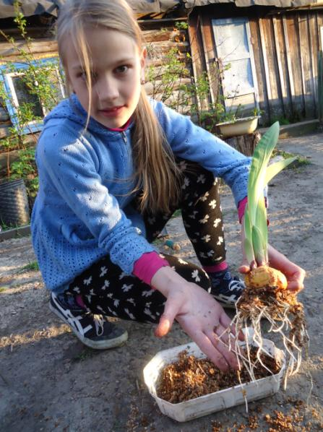
24 мая, 2015. Подготовка к высадке в открытый грунт.

Slide 6
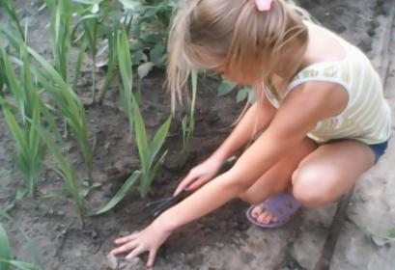
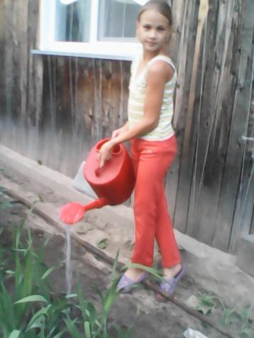
Июнь, 2015. Уход за растениями: прополка, полив, рыхление.

Slide 7
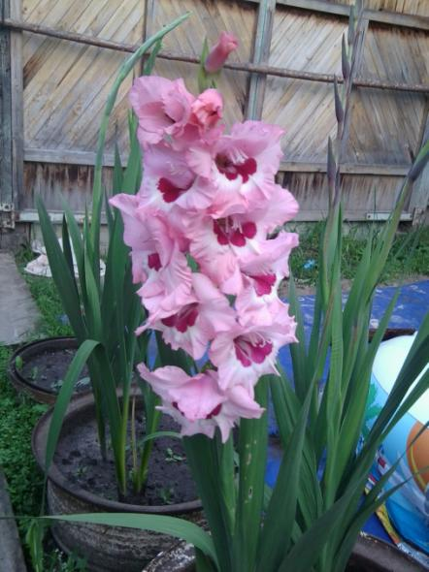
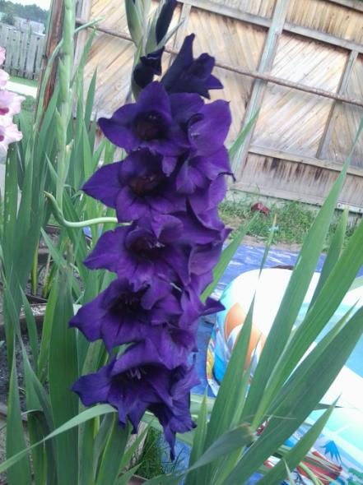
Август, 2015. Результаты работы. Цветение гладиолусов.

